Slide 1
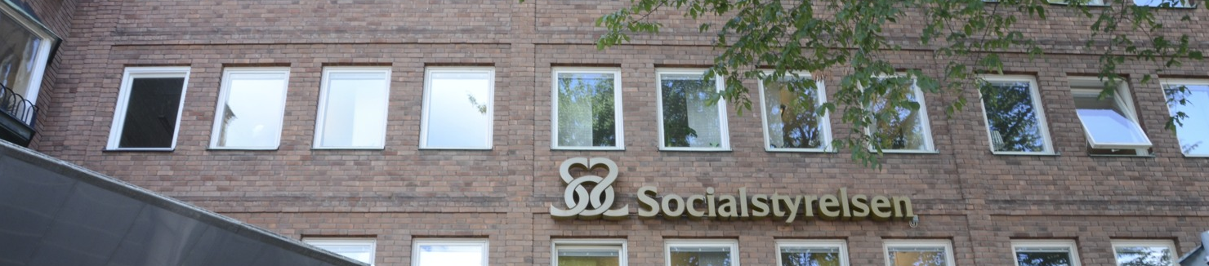
Presentation av Socialstyrelsens regeringsuppdrag utifrån anhörigstrategin
Sundiata Owens & Charlotte Fagerstedt

Slide 2
Uppdragen
Socialstyrelsen ska
ta fram stöd för stärka anhörigperspektivet inom hälso- och sjukvård och omsorg
ge stöd till kommunerna för ett med individanpassat och likvärdigt stöd till anhöriga (biståndsprocessen)
ta fram förslag på hur anhörigperspektivet och stöd för anhöriga kan följas upp

Slide 3
Närstående & anhöriga
Närstående
Den som tar emot stöd eller hjälp från en anhörig kallas närstående.
Anhöriga
Begreppet anhörig används om den person som ger omsorg, stöd eller vård till någon som är långvarigt sjuk, äldre eller har en funktionsnedsättning. Anhöriga kan i det här sammanhanget omfatta både en familjemedlem och någon utanför familjekretsen, till exempel en vän eller granne.

Slide 4
Socialstyrelsens analys visar att anhörigperspektivet behöver stärkas
På system- och organisationsnivå:
vid beslut som rör vården och omsorgens organisering
i styrning och uppföljning
vid samverkan och samordning
i grundutbildningar och kompetensutveckling – även för chefer och beslutsfattare
i beslutsfattande och styrning inom andra politikområden som påverkar anhöriga, t.ex. socialförsäkrings-, arbetsmarknads- och skolpolitiken.
Notes:
Vid beslut om exempelvis nedskärningar och om det framtida vård och omsorgsutbudet.
Det behöver exempelvis framgå av styrdokument vad ett anhörigperspektiv innebär i praktiken.
Behöver få till en samverkan och samordning med en uttalad strävan att minska anhörigas organisatoriska ansvar.
I utbildningen behöver man få kunskap om hur anhörigas situation kan se ut och hur anhöriga påverkas av välfärdens utformning och utförande.
Krävs även ett kunskapslyft och ett stärkt anhörigperspektiv i utformningen och genomförandet av arbetsmarknads- socialförsäkrings- och skolpolitiken.

Slide 5
Socialstyrelsens analys visar att anhörigperspektivet behöver stärkas (forts)
I myndighetsutövning och utförande av vården och omsorgen
vid utredning och beslut om insatser till den enskilde
i vård- och omsorgsplaneringen
i utförandet av vård- och omsorgsinsatser
vid insatser i gemensamma hem
i verksamheter som möter barn
Notes:
Anhörigas omsorg tas för given och deras behov av stöd och avlösning beaktas inte alltid vid beslut om insatser.

Slide 6

Uppdrag 1
Stärka anhörigperspektivet inom hälso- och sjukvård och omsorg

Slide 7
Syfte Målgrupp
Stödet ska ge vägledning för ledning, styrning, kunskap, kompetens, samverkan och samordning för att stärka anhörigperspektivet
Arbetsgivare
Beslutsfattare
Chefer
Biståndshandläggare
Övrig vård och omsorgspersonal

Slide 8

Projektet behöver samverka och samarbeta med flera aktörer
NKA
Anhörigorganisationer
SKR
med flera

Slide 9
Avgränsning
Den nationella anhörigstrategin omfattar anhöriga som vårdar eller stödjer en närstående som är långvarigt sjuk, äldre eller har en funktionsnedsättning.
Anhöriga till personer med beroendeproblematik omfattas inte av anhörigstrategin
Barn som anhöriga omfattas inte heller av strategin.
Notes:
Vi har inte landat i hur vi ska tänka kring målgrupperna.

Slide 10
Tillvägagångssätt & tidplan
Publicering av stöden
Förankring
Utforma stöden
Samla in material
Målgruppsananalys
1 november 2023
Hösten 2023
Våren/sommaren 2023
Vintern 2022/2023
Hösten 2022
Vilket stöd och vilken kunskap behöver målgruppen?

Slide 11

Uppdrag 2
Stöd till kommunerna för ett med individanpassat och likvärdigt stöd till anhöriga

Slide 12
Syfte Målgrupp
Stödet ska ge vägledning om hur anhörigas behov kan synliggöras i biståndsbedömningen och vara till hjälp vid utformningen av individuella stödinsatser riktade till den som är anhörig.
Handläggare som utreder och fattar beslut om personer som behöver stöd i sin dagliga livsföring
Notes:
Anders Bergh är projektledare.

Slide 13
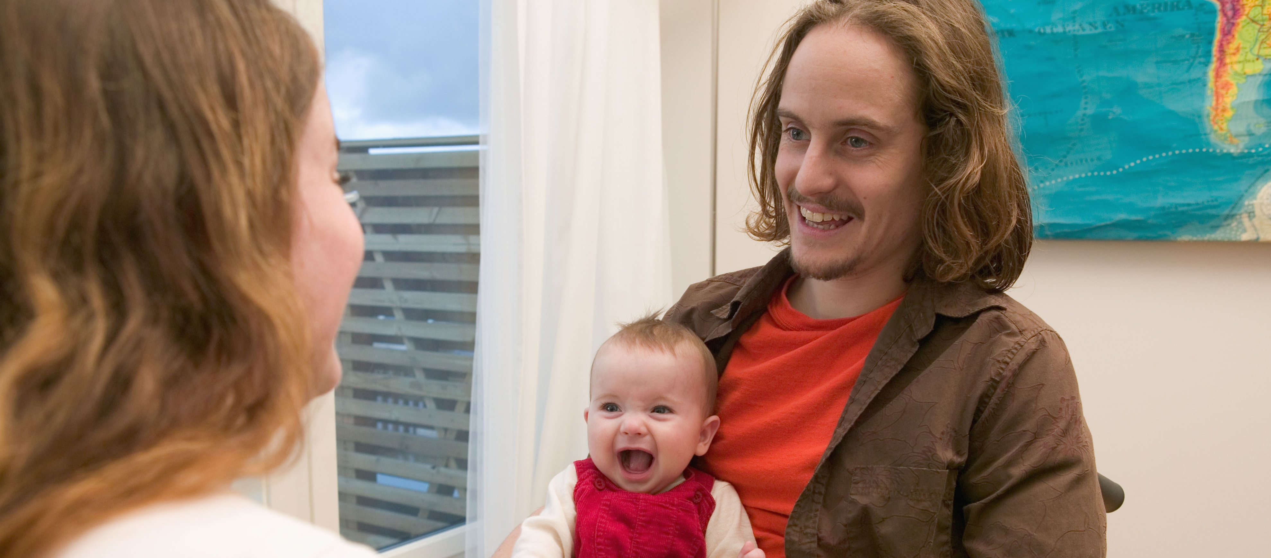
Uppdrag 3
Uppföljning av anhörigperspektivet och stöd för anhöriga

Slide 14
Uppdraget Målgrupp
Redovisa hur en kontinuerlig uppföljning av anhörigperspektivet inom hälso- och sjukvård och omsorg kan utformas.
Redovisa hur en kontinuerlig uppföljning av det stöd som kommuner och regioner erbjuder anhöriga kan utformas.
Regering

Slide 15
Projektet behöver samverka och samarbeta med flera aktörer
NKA
Anhörigorganisationer
SKR
med flera

Slide 16
Tillvägagångssätt & tidplan
Presentation av rapport
Skriva rapport
Justera/Skapa
Samla in material
Uppföljningsfrågor
1 oktober 2023
Våren/sommaren 2023
Vintern/våren 2022/2023
Hösten/vintern 2022/2023
Hösten 2022
Vilka frågor ska uppföljningen svara på?

Slide 17

Socialstyrelsen har i uppdrag att utforma underlag för uppföljning
  I uppdraget kan ingå att utveckla såväl kvalitativa som kvantitativa metoder liksom indikatorer, mått och nyckeltal.
    Indikatorerna, måtten och nyckeltalen ska möjliggöra en könsuppdelad uppföljning när det gäller tillgänglighet, kvalitet och individanpassning
    Och stödja den önskade inriktningen som närmare beskrivs i den ovan nämnda anhörigstrategin.

Slide 18
Exempel på områden att undersöka
  Anhörigperspektivet
    Biståndsbedömningsprocess
    Information om stöd
    Information om förlopp
    Utförandet
    Krishantering
  Stödet till anhöriga
    Avlösning – direkt/indirekt
    Stödsamtal
    Utbildning och information
    Hjälpmedel
    Hälsofrämjande insats för den anhöriga
    Krishantering
    Samordning av insatser/stöd/service

Slide 19
Exempel: utförande av insatser
Betona vikten av att personalen lyssnar på vad som är viktigt för de närstående och deras anhöriga och inte enbart utgår från vad de själva anser utgör en god omsorg eller ett gott stöd till anhöriga.
Jag får kämpa för att han ska vara den person han alltid har varit… hans integritet, att han ska få vara sig lik. Att omvårdnaden ska vara individualiserad. … Sådana enkla exempel som att man ser till att han har likartat skägg som han har haft förut, i stället för att vara renrakad för att det är enklare. … Plötsligt blir han någon annan. Han blir en institutionaliserad, vårdad människa.
- Socialstyrelsen: Anhöriga som vårdare eller stödjer närstående äldre personer, s. 61
Genomförandeplaner med ett anhörigperspektiv
IBIC – Anhörigperspektiv

